Slide 1
Criando um Sistema Comercial

Slide 2
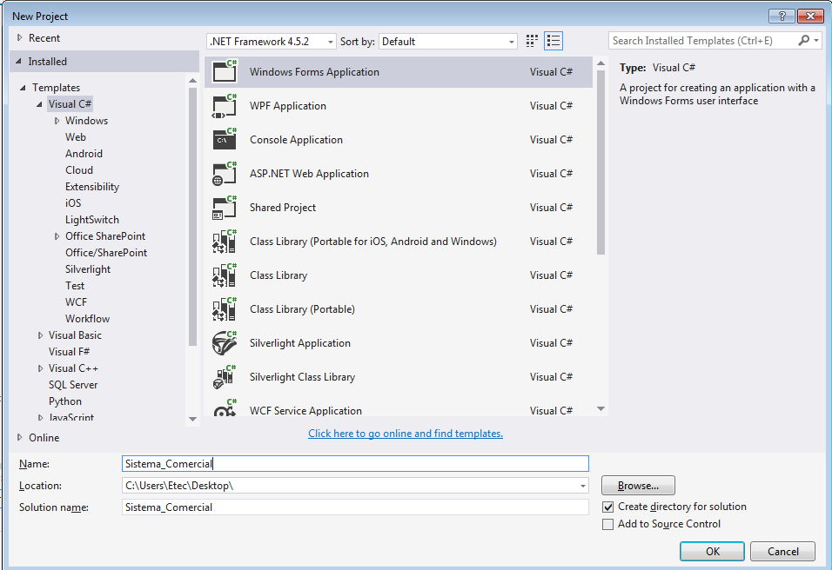
Criar um novo projeto
Vamos começar a criar um sistema inteiro, com telas e menus. Utilizaremos as técnicas de programação aprendidas no decorrer do curso para ir implementando neste exemplo.
Vamos criar uma nova aplicação Windows Forms com o nome de “Sistema_Comercial ”

Slide 3
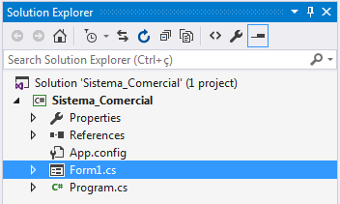
Criando um novo projeto
Salve esta aplicação em seu dispositivo de armazenamento (pendrive ou celular) para podermos dar continuidade no projeto. Clique em “ok” e crie o projeto.
Vamos fazer algumas alterações, esta será nossa tela principal (FrmPrincipal), vamos alterar suas propriedades:
Name: FrmPrincipal
Text: Sistema Comercial 1.0
Nome do Arquivo (botão direito, “rename”) para FrmPrincipal

Slide 4
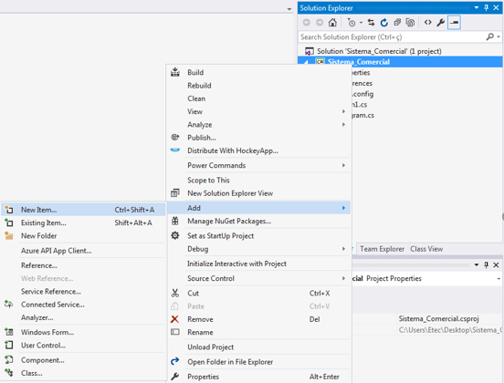
Tela de Login
Vamos agora adicionar outro Form, este será nossa tela de login:
Botão direito do mouse sobre o projeto, Add, New Item;
Escolha Windows Forms, Windows Form, coloque o nome de “FrmLogin” e clique em “Add”.

Slide 5
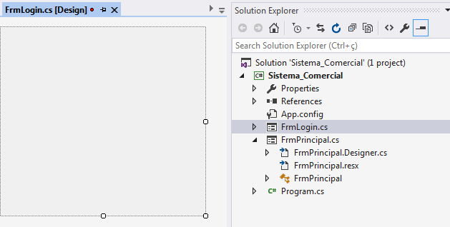
Tela de Login
Vamos altera-lo. Como será uma tela de login, não usaremos as bodas e os botões de janela, mude a opção:
Name: FrmLogin
FormBorderStyle: None
O formulário ficará sem as bordas e sem os botões de ação

Slide 6
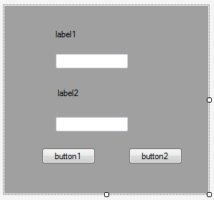
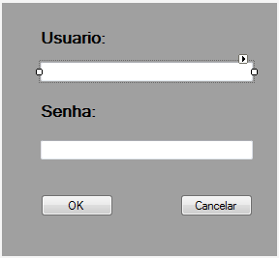
Tela de Login
Vamos criar nosso formulário, colocaremos duas TextBox, duas Labels e dois Buttons.
1º TextBox: Name=txtLogin
2º TextBox: Name=txtSenha
1º Label: Text = Usuario: ; no menu Font: Size =12, Bold=True
2º Label: Text = Senha: ; no menu Font: Size =12, Bold=True
1º Button: Name=btnLogin, Text = OK
2º Button: Name=btnCancel, Text=Cancelar
Teste a aplicação

Slide 7
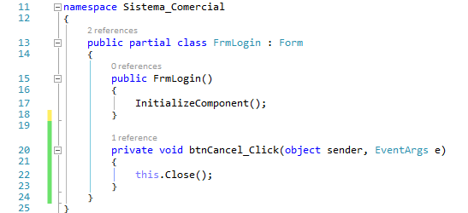
Tela de Login
Como vimos nossa tela de login não foi carregada primeiro como desejado, vamos alterar isto.
Primeiramente vamos inserir um código para abrir primeiro a tela de login, mas antes vamos programar o botão de cancelar da tela de login, afinal não temos os botões para fecha-la.
Clique na tela de login e de um duplo clique sobre o botão “Cancelar” para que seja exibida a chamada da função “onClick” dele.
Vamos inserir a função “Close();”

Slide 8
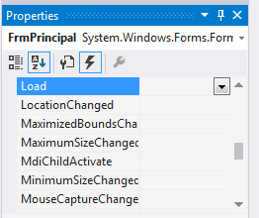
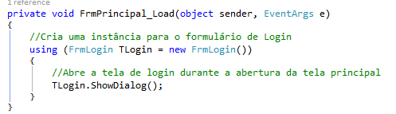
Volte ao Formulário Principal
Agora vamos voltar para o código do formulário principal.
Selecione o formulário para que seja exibida a lista de propriedades, clique no ícone “Events” (símbolo do raio) e localize a função “Load”.
De um duplo clique sobre “Load”
Vamos fazer a programação para chamar a tela de login

Slide 9
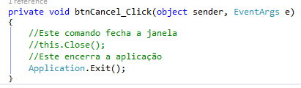
Tela de Login
Vimos que nossa tela de login foi aberta antes da tela do sistema, mas ao clicar em cancelar nossa aplicação foi aberta, o que uma coisa que não queremos. Precisamos fechar toda a aplicação caso seja clicado em “Cancelar”, então vamos fazer uma alteração.
Clique na aba do código do formulário de login e faça esta alteração no botão “Cancelar”

Slide 10
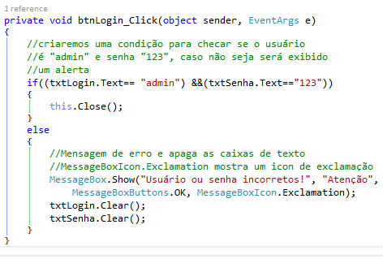
Tela de Login
Faremos agora a programação para entrar no sistema, por enquanto vamos usar um usuário fixo para isto. Abra o Form do Login e de um duplo clique sobre o botão “OK” para inserirmos a programação.

Slide 11
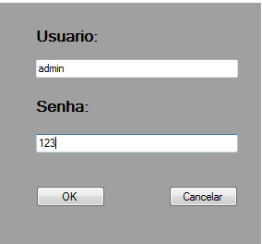
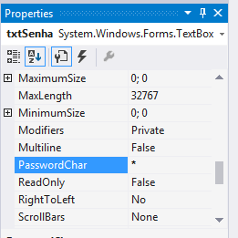
Tela de Login
A senha está visível!
Precisamos deixar o campo da senha não legível. Marque o campo da senha no formulário e na janela de propriedades procure por “PasswordChar” e coloque um caracter como padrão para senha com “*”, por exemplo

Slide 12
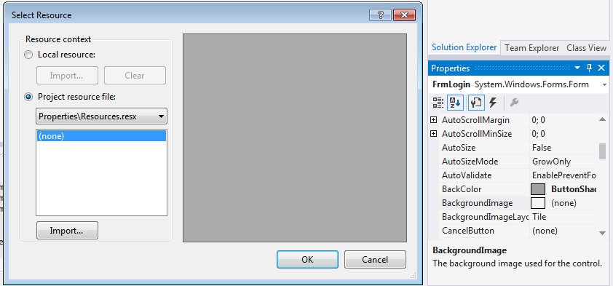
Tela de Login
Para ficar mais interessante vamos colocar uma imagem em nossa tela de login
Marque o formulário de login e procure por “BackgroundImage”, clique nos três pontinhos e depois em “Import”

Slide 13
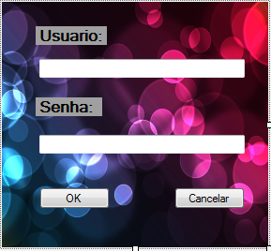
Tela de Login
Se ficar grande, altere a propriedade “BackgroundImageLayout” de “Title” para “Strech”

